Slide 1
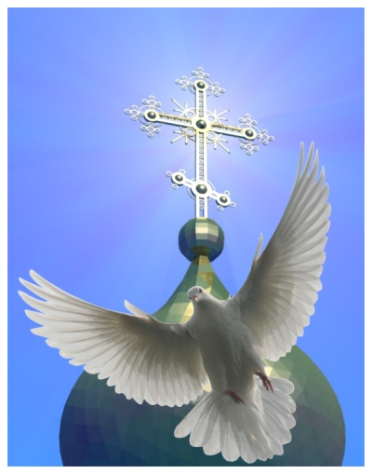
С нами БОГ!

Slide 2
«В начале было Слово,
и Слово было у Бога,
и Слово было
Бог»
(Евангелие от Иоанна 1:1)

Slide 3
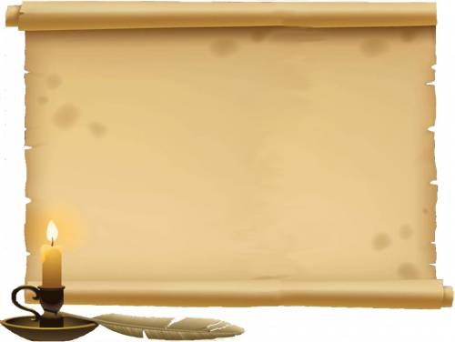
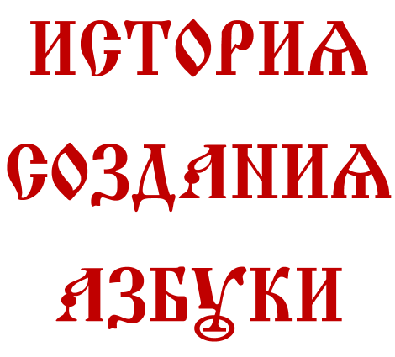

Slide 4
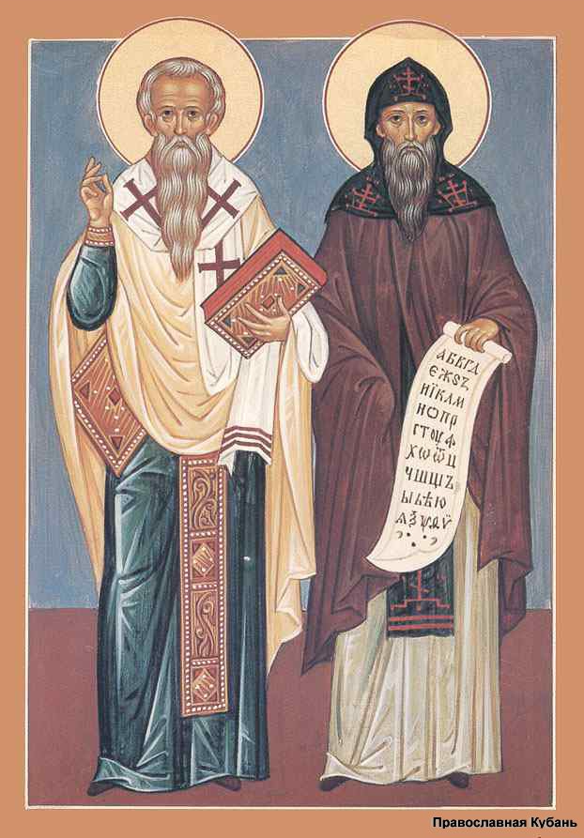
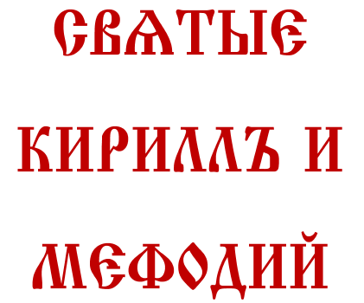

Slide 5
В IX веке в городе Солунь в Северной Греции, родились два брата, в монашестве – Кирилл и Мефодий. Они прилежно учились в школе, очень любили Бога и почитали родителей. Господь наделил Кирилла мудростью и он щедро делился знаниями с другими людьми. И вот однажды Кирилл отправился в Болгарию, чтобы научить и славянские народы. Но у славян не оказалось книг, не было даже славянских букв. Бог повелел Кириллу создать славянскую азбуку, ему помог брат Мефодий. После этого они перевели церковные книги на язык славян.

Slide 6
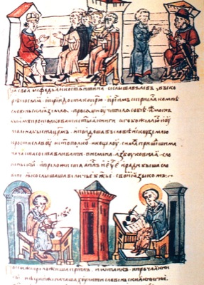
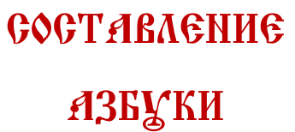

Slide 7
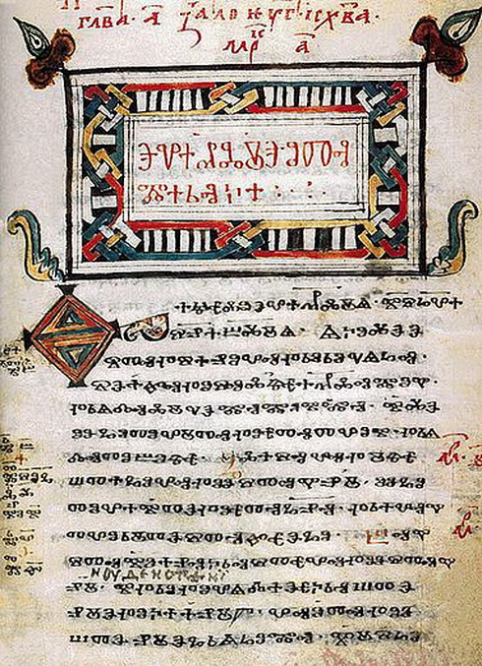

Slide 8
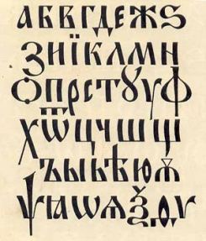

Slide 9
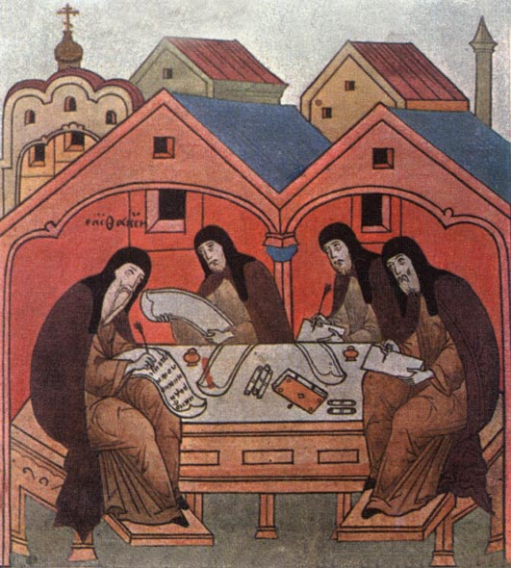

Slide 10
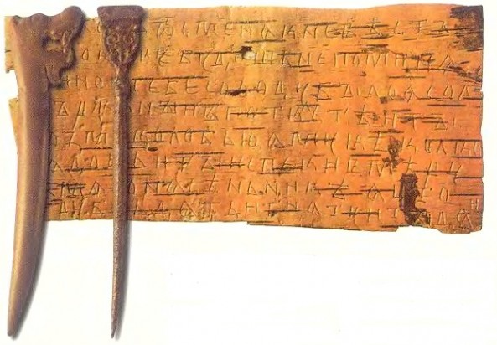
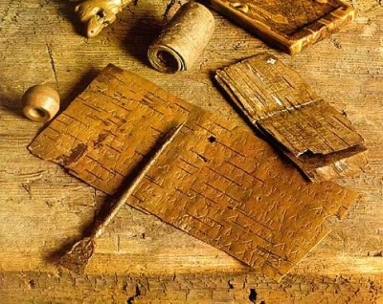
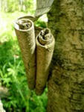

Slide 11
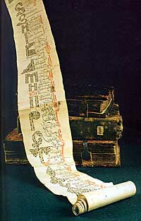
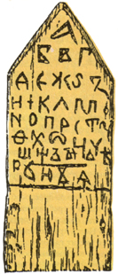

Slide 12
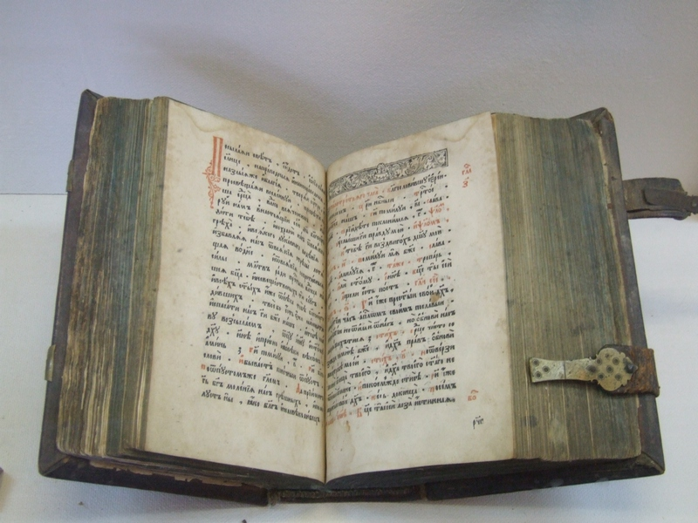

Slide 13
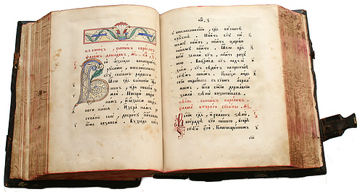

Slide 14
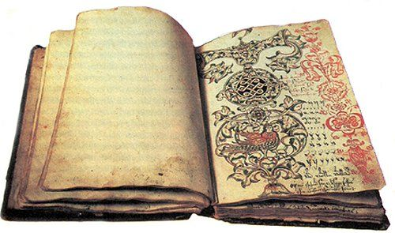

Slide 15
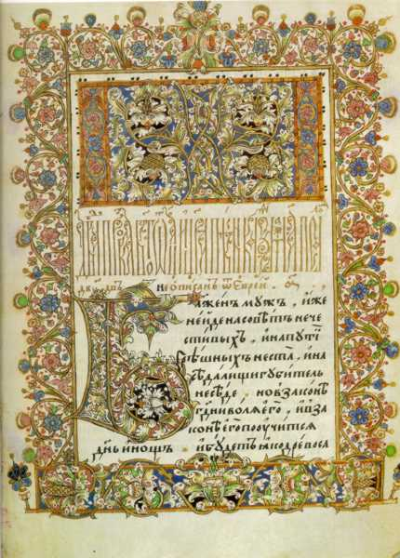

Slide 16
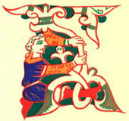
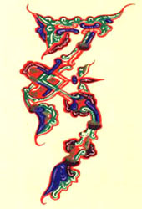
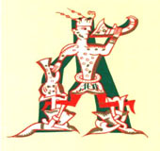
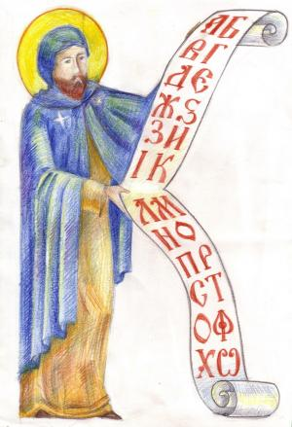
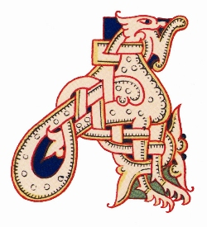

Slide 17
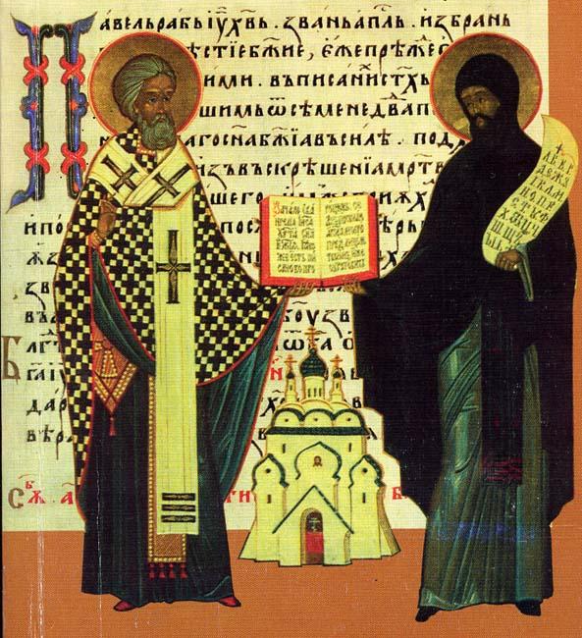

Slide 18
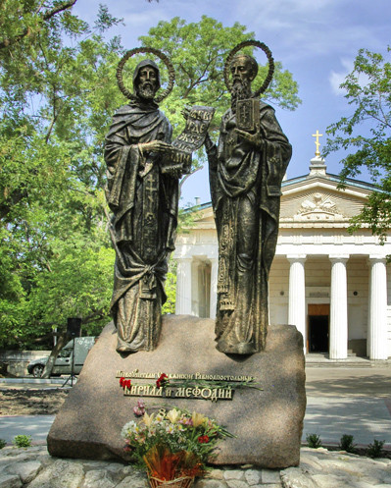
И будет славить Русь
родная
Святых апостолов
славян…
И, сладким звуком их
имен
Свои молитвы
оглашая,
Она их память
соблюдает!

Slide 19
Вы в школе почти целый год отучились,
Вы много успели и много узнали.
Писать и считать вы уже научились
И первые книги свои прочитали.
А верным помощником вам в этом стала
Первая главная книжка.
И первые буквы она показала
Девчонкам своим и мальчишкам.
Буквы потом сложились в слова.
Слова в предложенья и фразы.
Огромный и красочный мир тогда
Открылся ,ребята ,вам сразу
Вы прочитаете хороших книг немало,
Пускай года пройдут и много, много дней,
Вам Букварь хорошим другом стал,
И этот праздник . мы посвятим ему!

Slide 20
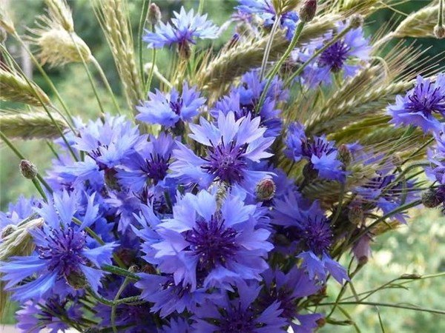
«Азбука – это ступенька к мудрости.»

Slide 22
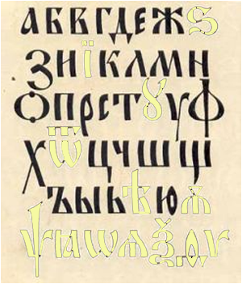

Slide 23
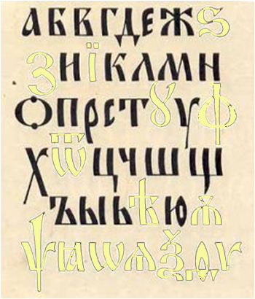

Slide 24
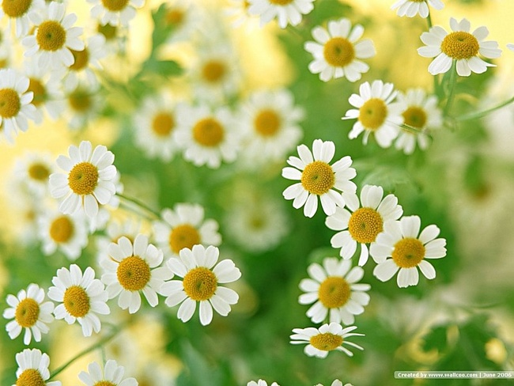

Slide 25
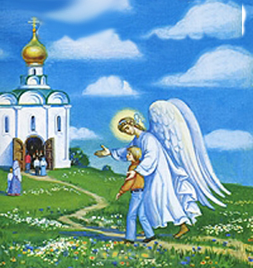

Slide 26
